Slide 1
Chap04. SELECT문의 기본 형식

Slide 2
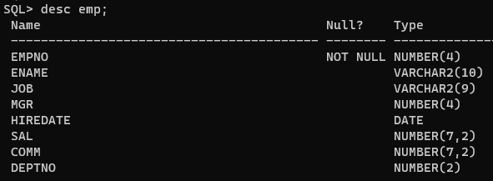
04-1 실습용 테이블 살펴보기
사원 정보가 들어 있는 EMP 테이블
사원번호
사원이름
사원직책
직속상관의 사원번호
입사일
급여
급여외 수당
부서번호

Slide 3
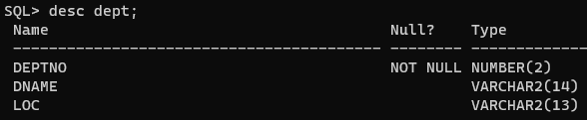
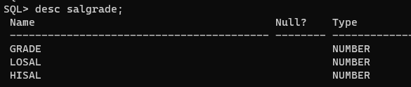
04-1 실습용 테이블 살펴보기
회사 부서 정보가 들어있는 DEPT 테이블
사원들의 급여 정보가 들어있는 SALGRADE 테이블
부서번호
부서 이름
부서가 위치한 지역
급여 등급
급여 등급의 최소 급여액
급여 등급의 최대 급여액

Slide 4
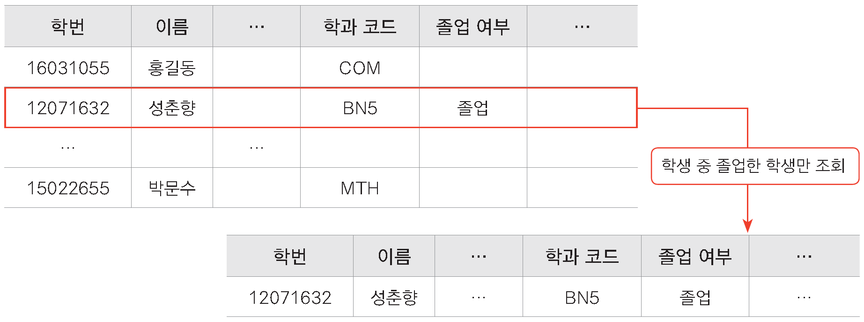
04-2 데이터를 조회하는 3가지 방법
행 단위로 조회하는 셀렉션

Slide 5
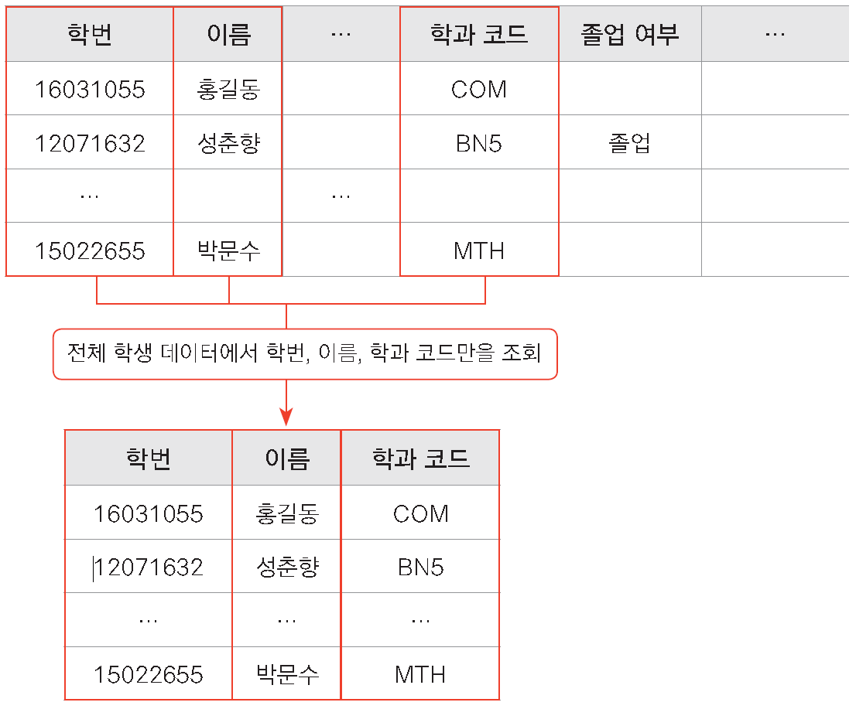
04-2 데이터를 조회하는 3가지 방법
열 단위로 조회하는 프로젝션

Slide 6
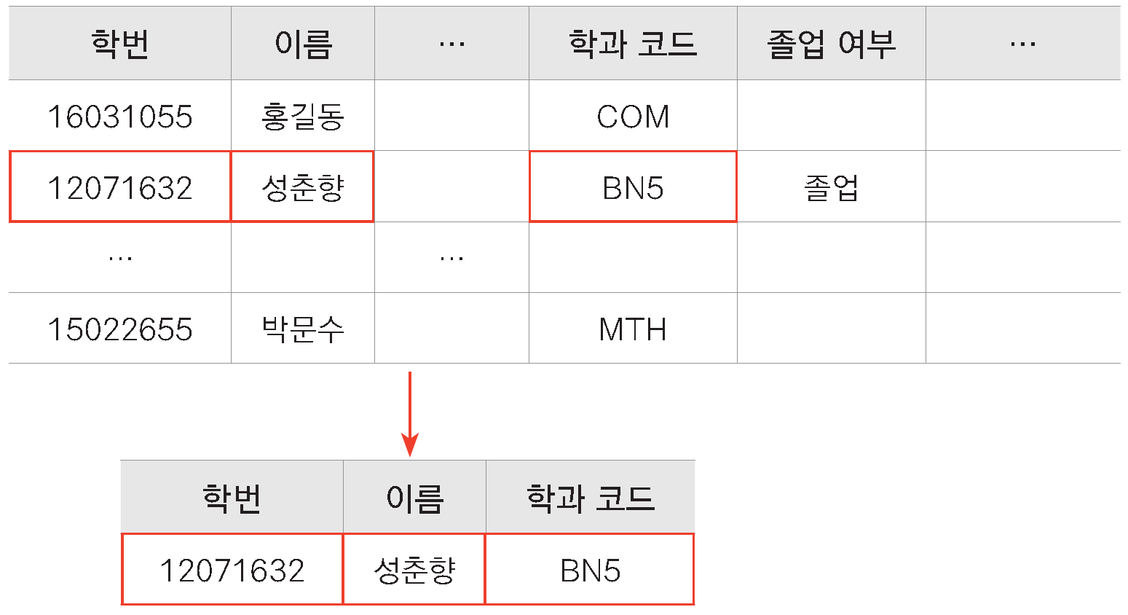
04-2 데이터를 조회하는 3가지 방법
셀렉션과 프로젝션 함께 사용하기

Slide 7
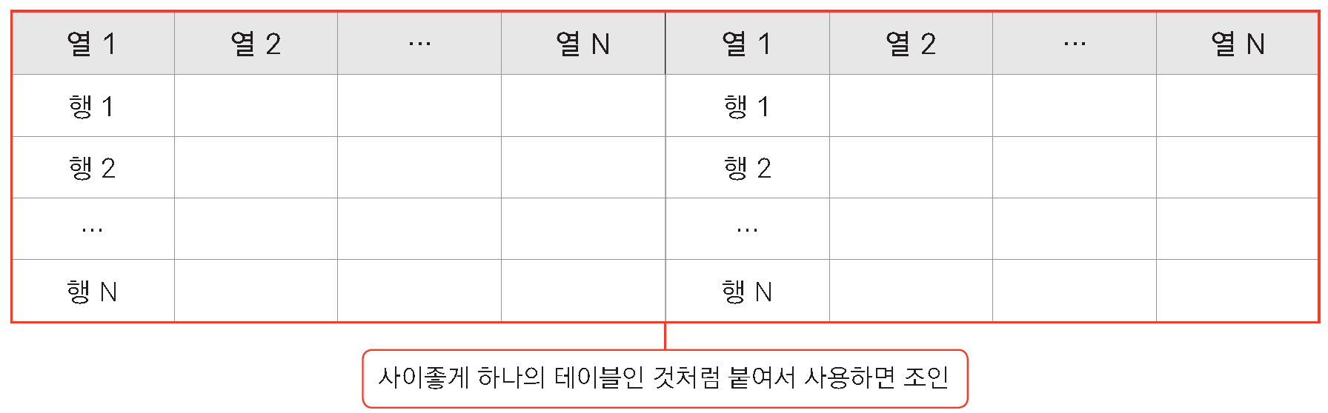
04-2 데이터를 조회하는 3가지 방법
두 개 이상의 테이블을 사용하여 조회하는 조인

Slide 8
04-3 SQL의 기본 뼈대, SELECT절과 FROM절
* 로 테이블 전체 열 출력하기
실습 4-4
select * from emp; selet * from emp ;
select * select *
from emp ; from emp ;
테이블 부분 열 출력하기
실습 4-5
select empno , ename, deptno
from emp ;

Slide 9
04-4 중복 데이터를 삭제하는 DISTINCT
DISTINCT로 열 중복 제거하기 (열이 한 개인 경우)
실습 4-6
select deptno from emp ;
select distinct deptno from emp ;
DISTINCT로 열 중복 제거하기 (열이 여러 개인 경우)
실습 4-7
select job, deptno from emp ;
select distinct job, deptno from emp ;
ALL로 중복되는 열 제거 없이 그대로 출력하기
실습 4-8
select all job, deptno from emp ;

Slide 10
04-5 한눈에 보기 좋게 별칭 설정하기
열과 연산식
실습 4-9
월급 * 12 + 수당
select ename, sal, sal*12+comm, comm from emp ;

Slide 11
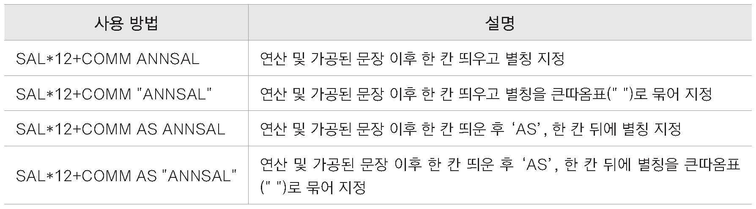
04-5 한눈에 보기 좋게 별칭 설정하기
별칭을 지정하는 방식
실습 4-11
select ename, sal, sal*12+comm as annsal, comm
from emp ;

Slide 12
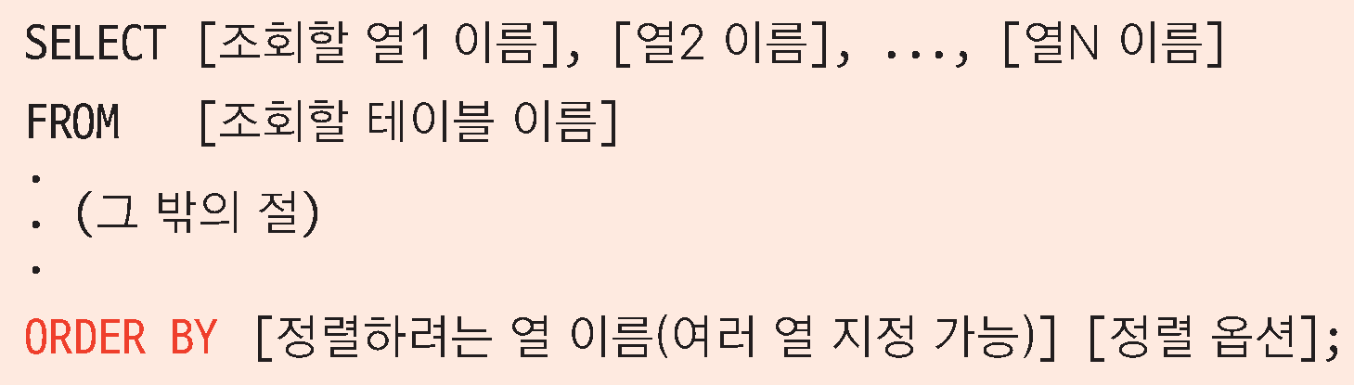
04-6 원하는 순서로 출력 데이터를 정렬하는 ORDER BY
SELECT문 가장 마지막 절
실습 4-12
select * from emp order by sal ;
select * from emp order by sal asc ;
select * from emp order by sal desc ;

